Slide 1
VIP 先生 家庭资产配置方案
环X盈活储蓄保险计划（正式版）
被保人：1岁 | 性别：男
缴费：5年 | 年缴：US$100,000
基于官方计划书自动解析，按教育金目标定制展示

Slide 2
公司介绍与资质（本地知识库）
承保公司：周大福人寿（CTF Life）
核心价值
产品：环X盈活储蓄保险计划(5年缴费)
长期储蓄增值
资料来源：公司介绍库与官方计划书
代际传承规划
可配置教育金/养老金提领

Slide 3
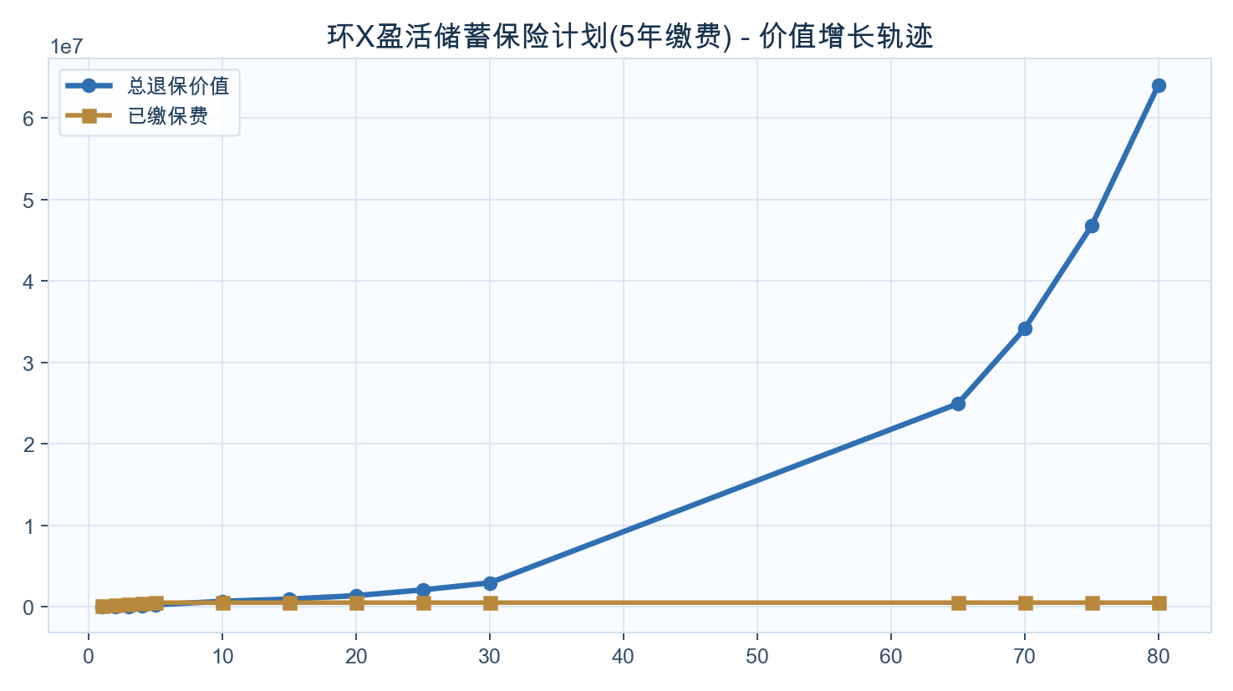
价值增长曲线（官方数据）
20年约2.72倍
30年约5.85倍
适合教育金长期准备

Slide 4
教育金提领路径（示例）
18岁起每年提领 US$35,000（示例口径）
目标：覆盖本科/硕士阶段学费与生活费
提领后仍保留退保现金价值，兼顾流动性与传承
385,000
225,352,215
18岁累计提领
18岁提后剩余现价

Slide 5
里程碑一：年龄阶段规划
10岁
20岁
暂无节点数据
暂无节点数据
30岁
暂无节点数据

Slide 6
里程碑二：年龄阶段规划
45岁
60岁
暂无节点数据
暂无节点数据
80岁
暂无节点数据

Slide 7
提领方案数据表（每10年）

Slide 8
不提领方案数据表（每10年）

Slide 9
结论页：关键判断
1. 该方案可作为1岁客户教育金准备金池。
2. 不提领路径下，20/30年现金价值倍数具备竞争力。
3. 提领路径下，兼顾现金流与保单剩余价值。
4. 建议结合家庭教育目标设置提领节奏。

Slide 10
结束语
祝愿 VIP 先生 家庭资产稳健增长，孩子学业与人生阶段规划顺利达成。
可继续输出：提领参数敏感性、不同年缴方案对比、执行清单。

